Slide 1
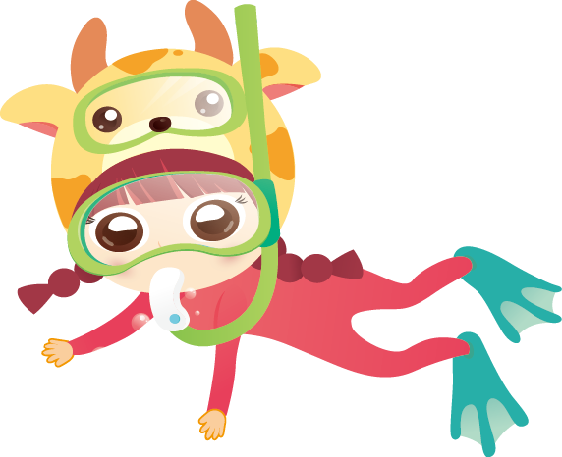
我喜歡浮潛
我暑假
跟家人去小流球浮潛,我看到好多海龜,浮在我腳下

